Slide 1
900 DNI
OBLEGANJA LENINGRADA
9. 9. 1941 - 14.2.1944

Slide 2
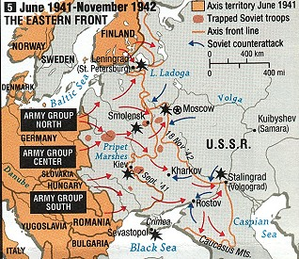
Nemški severni napadalni val se je ustavil pri Leningradu. Nemci so v boj za osvoboditev mesta vložili 32 pehotnih divizij, 1 konjeniško brigado, 4 tankovske in 4 motorizirane divizije, skupaj 300 tisoč vojakov. Pripeljali so 6000 topov, 9000 strojnic, več kot tisoč tankov, množico letal in oklepnih avtomobilov.
V začetku avgusta so Nemci prišli do zunanjih dohodov v mesto, kjer so jih zadržali branilci Leningrada. Nemci so v teh bitkah izgubili 60% svojih enot, misel o zavzetju mesta so opustili.

Slide 3
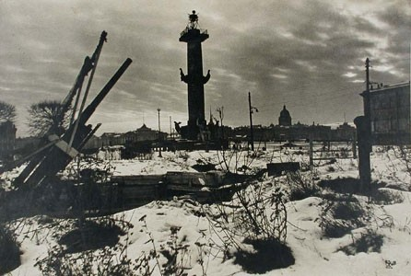
25.9.1941 je poveljnik nemških armad na leningrajski fronti von Leeb izdal ukaz, da prenehajo napadati Leningrad. Mesto so obkolili. V obroču je ostalo 2 887 000 ljudi...
Bili so dnevi, ko je mesto doživelo 10-12 letalskih napadov. Od septembra do decembra 1941 so na mesto zmetali okoli 100 tisoč zažigalnih in 3 500 rušilnih bomb. Med blokado so Nemci izstrelili 150 tisoč težkih topovskih granat, ki so uničile 3 milijone kvadratnih metrov stanovanjskih prostorov, v katerih je živelo 500 tisoč ljudi. Razbiti so bili Zimski dvorec, Eremitaž, Kirovsko gledališče in Kazanska cerkev.

Slide 4
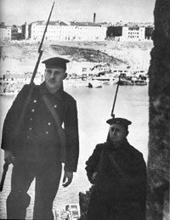
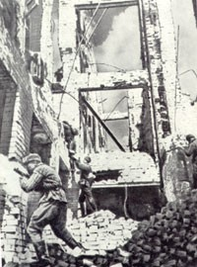
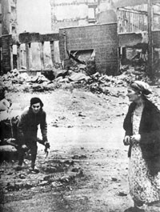
Nemška blokada je trajala od 9.9.1941 do 14.2.1944
Uničenih je bilo 500 šol in 170 bolnišnic. Pred Leningradom je bilo samo leta 1941 ubitih 245 000 nemških vojakov. Nemci so izgubili 1 024 topov, 920 tankov, 2 268 letal pa je bilo uničenih ali poškodovanih.
Edino povezavo Leningrada z zunanjim svetom je omogočala vodna pot preko Ladoškega jezera.

Slide 5
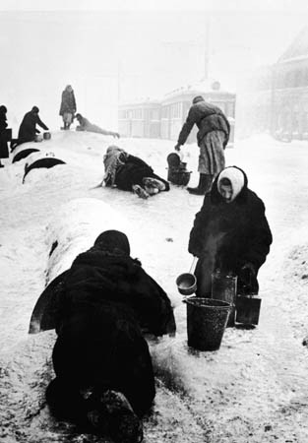
V mestu ni bilo elektrike, vode, zmanjkalo je kurjave. Leningrajčani so premagali težave tako, da so si svetili s karbidom, lovili ptice in ribe, zasadili parke in mestne nasade z zelenjavo. Vsak nebetonirani košček zemlje so skrbno obdelali in v enem letu pridelali vek kot 60 000 ton zelenjave. Zime pa so bile najhujše.

Slide 6
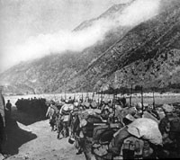
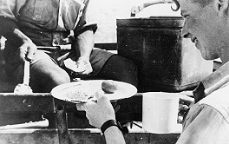
Pozimi 1941/42 so leningrajski borci dobivali 250 gramov kruha dnevno, ostali pa pol manj. Lakoto so pomagali reševati ruski letalci, ki so odmetavali hrano iz letal, pozimi pa preko zamrznjenega Ladoškega jezera vzdrževali cesto, po kateri so dovažali hrano, municijo in najnujnejšo opremo. Kljub stalnemu obstreljevanju in ostri zimi, ko se je temperatura spustila celo pod -45 stopinj C, so prepeljali v mesto 361 109 ton tovora.

Slide 7
Ob vsem tem so izdelovali več kot 50 vrst orožja. Medicinska fakulteta je iz smrekovih iglic izdelovala vitamin C, pripravljali so obveze in sanitetni material. Kemična fakulteta je pripravljala bencinske bombe za boj z nemškimi tanki.
(Vir: Junaška obramba Leningrada. Ljubljana, SKZ, 1947/6-14, v Weber, Novak, 1996)

